Slide 1

Выпускная квалификационная работа по теме: Разработка системы управления прецизионным поворотным столом
Автор: Уткин И.И.
Руководитель: к.т.н. Быстров С.В.
Санкт-Петербург
2018

Slide 2
Цель выпускной квалификационной работы
Разработка быстродействующей системы управления прецизионным поворотным столом для обработки другоценных материалов

Slide 3
Технические требования к разрабатываемой системе
Диапазон угловых перемещений | 0֯ - 180֯
Шаг угловых перемещений | 2´
Время переходного процесса | 0.1 с
Переходный процесс | Аппериодический
Погрешность позиционирования | 5%
Питание | 220 В 50 Гц

Slide 4
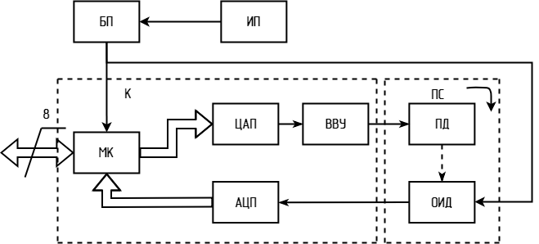
Функциональная схема системы

Slide 5
Характеристики пьезодвигателя
Характеристики | RSPA30XS
Диапазон угловых перемещений | > 2π
Минимальный шаг перемещения | 0.1 мрад
Максимальная скорость | 65 об/мин
Крутящий момент | 13.3 Н*мм
Максимальная нагрузка | 150 г

Slide 6
Характеристики углового датчика
Характеристики | ЛИР-390А
Напряжение питания | + 5 В
Момент трогания ротора | ≤ 0.05 Н*м
Класс точности | ± 5 угловых секунд

Slide 7
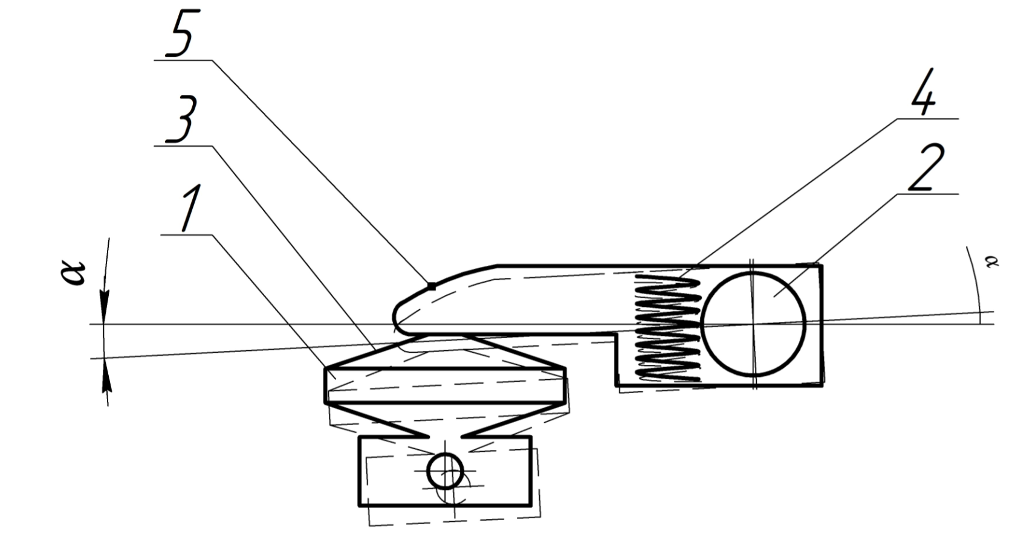
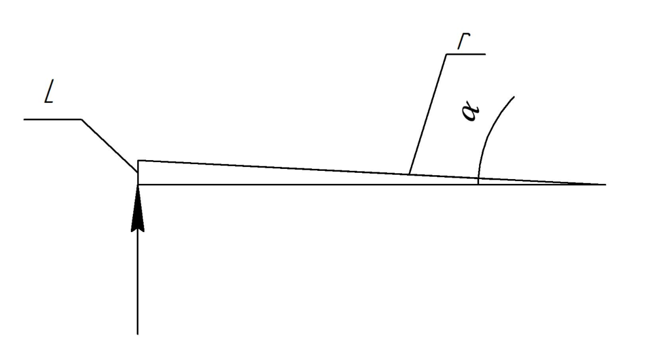

Перевод линейной зависимости в угловую
$$L=r ∗ sinα$$
$$sinα≈α$$
$$L=r∗α$$
$$L=0.005∗0.002=0.00001$$
$$L=K_{усил} ∗x$$
$$L=2∗x$$

Slide 8
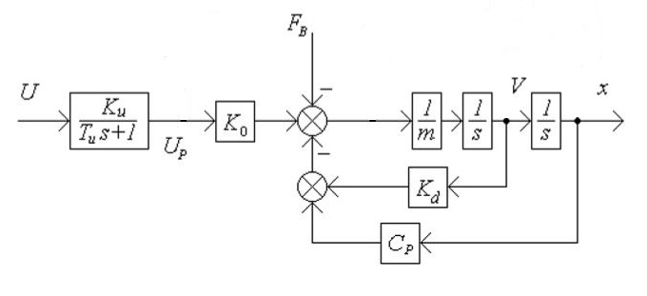
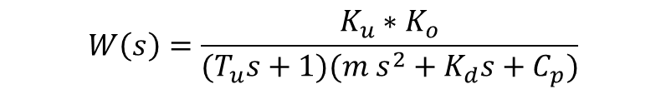
Структурная схема пьезодвигателя
$$W\left(s\right)=\frac{K_{u}∗K_{o}}{(T_{u}s+1)(m s^{2}+K_{d}s+C_{p})}$$

Slide 9
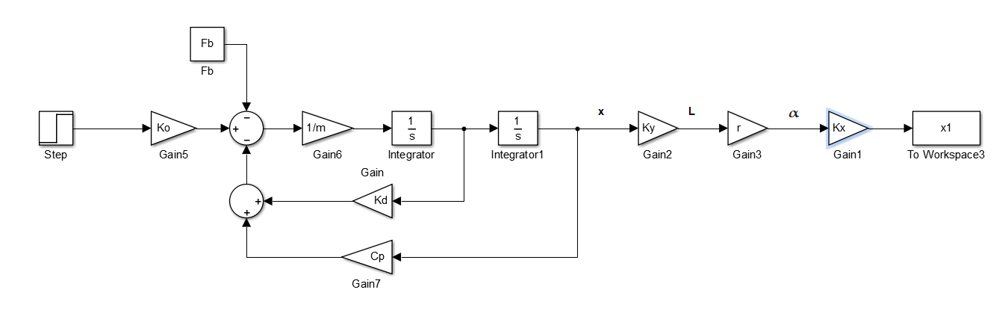
Схема моделирования пьезодвигателя

Slide 10
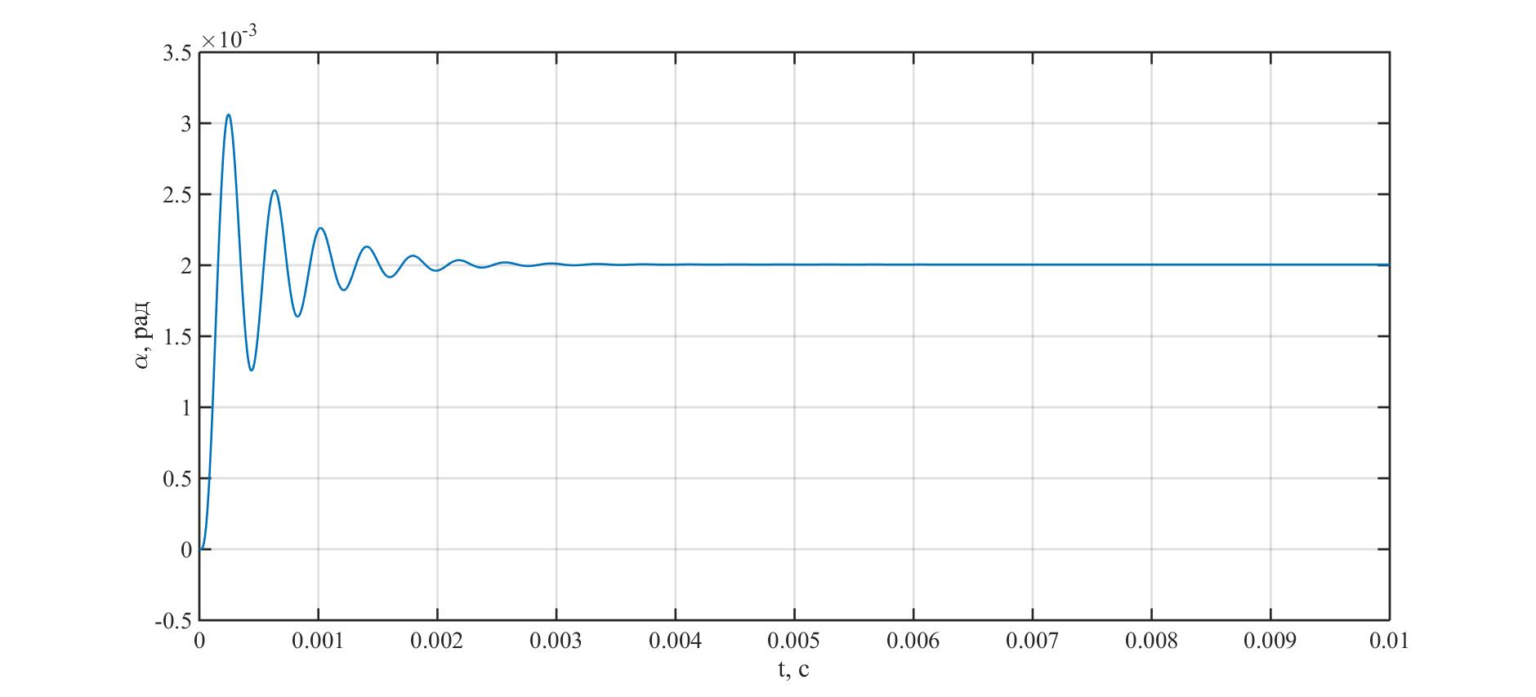
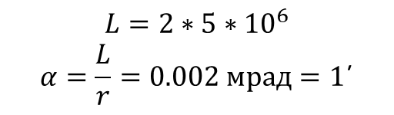
Переходной процесс
$$L=2∗5∗{10}^{6}$$
$$α=\frac{L}{r}=0.002 мрад=1\text{´}$$

Slide 11
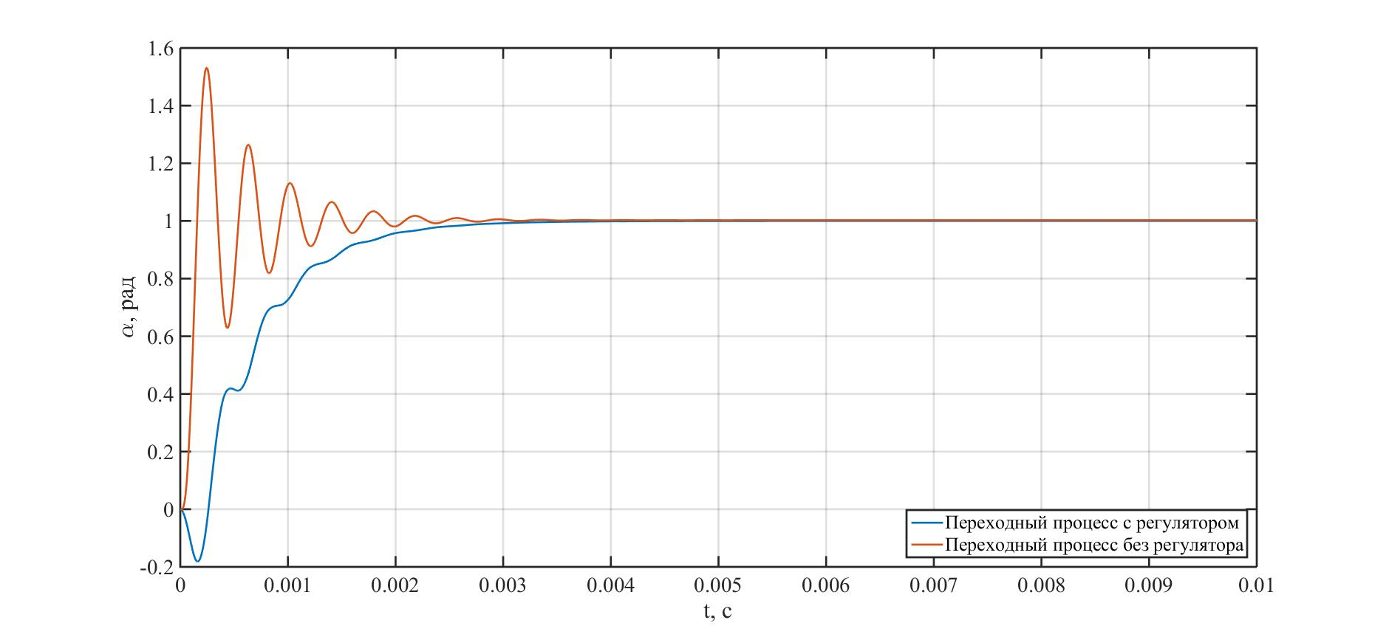
Переходный процесс с регулятором

Slide 12
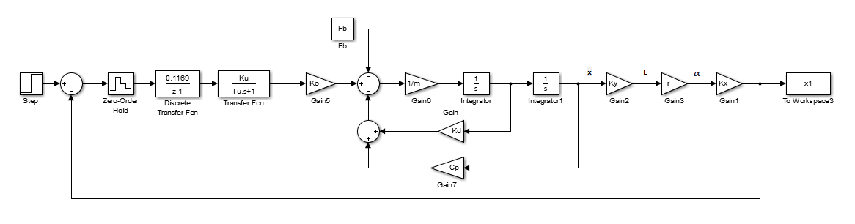
Схема моделирования с дискретным регулятором

Slide 13
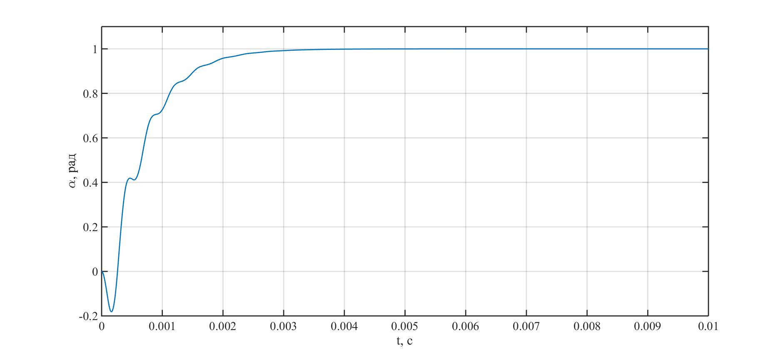
Переходный процесс с дискретным регулятором

Slide 14
Заключение
Диапазон угловых перемещений | 0֯ - 360֯
Шаг угловых перемещений | 1´
Время переходного процесса | 0.1 с
Переходный процесс | Аппериодический
Погрешность позиционирования | 5%
Питание | 220 В 50 Гц

Slide 15

Спасибо за внимание!
Автор: Уткин И.И.
Группа Р3440

